Slide 1
数字图像处理课程设计
2024
感兴趣目标提取
制作人：张瑞晨

Slide 2
CONTENTS
01
02
03
04
05
任务目的与要求
图像预处理
直方图阈值分割尝试
超像素分割
超像素特征表示

Slide 3
CONTENTS
06
07
感兴趣目标提取
课程设计总结与体会

Slide 4
任务目的与要求
01

Slide 5
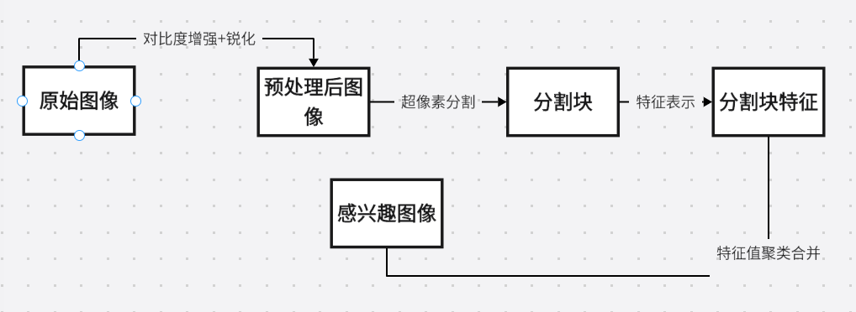
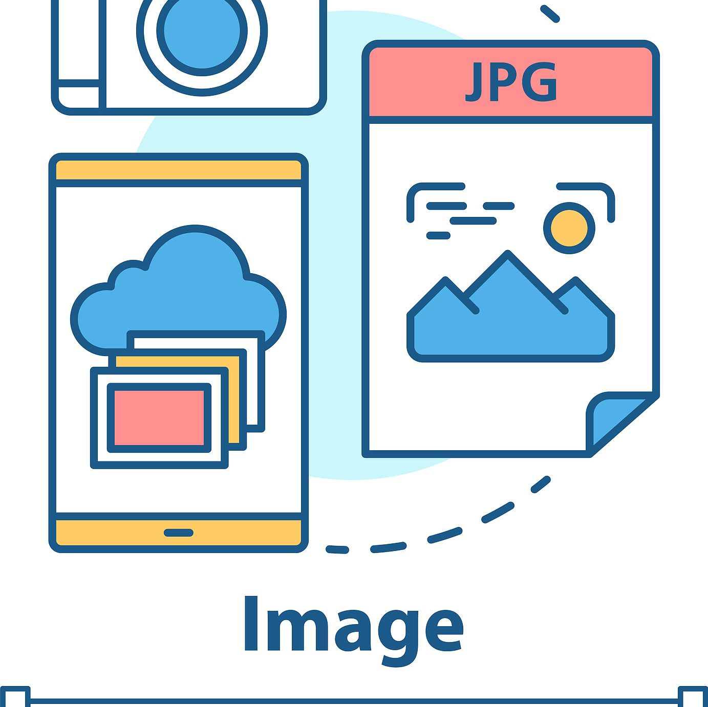

图像目标提取概述
介绍图像目标提取任务的目的和具体要求，包括对输入自然图像进行感兴趣目标提取的流程和方法。
1.1任务目的与要求
1.2系统流程图

Slide 6
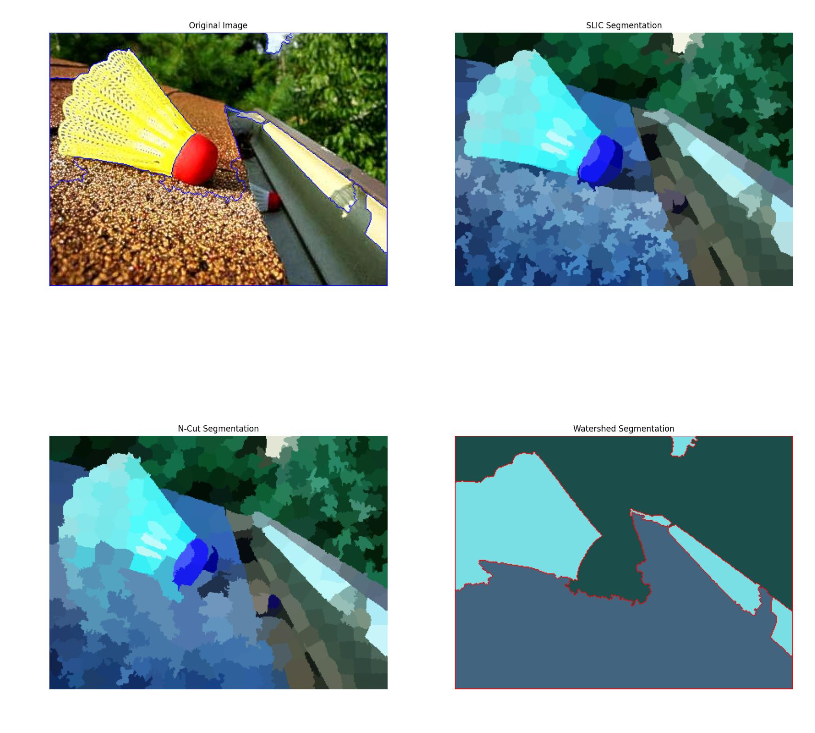
图像分割方法
01
分水岭图像分割
介绍分水岭方法的基本原理和在图像分割中的应用，以及如何通过Meanshift算法进行图像的初始分割。
02
SLIC超像素算法
解释SLIC超像素算法的原理和特点，以及如何利用SLIC算法对图像进行有效的超像素分割。
03
N-cut图像分割方法
阐述标准分割N-cut方法的理论基础和在图像分割中的作用，以及如何应用N-cut方法进行图像的初始分割。

Slide 7
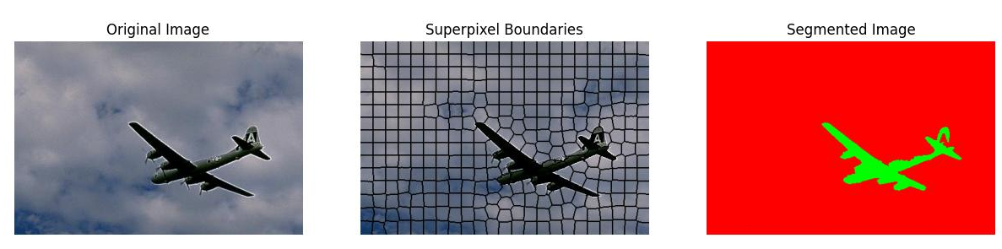
特征表示与超像素合并
01
02
3.1特征表示方法
特征相似性超像素合并
讨论对每个分割块（超像素）进行特征表示的方法，包括特征的选择和提取过程。
描述如何基于特征相似性进行超像素合并，以及合并过程中需要注意的问题和技巧。

Slide 8

人机互动界面设计
4.1界面布局
设计友好简洁的人机互动界面布局，包括图像显示框、按钮等元素的安排。
4.2图像显示与交互
展示如何在界面中显示原始图像、过分割结果、目标提取结果图像等，并介绍用户如何通过界面进行交互操作。

Slide 9
图像预处理
02
对比度增强、锐化

Slide 10

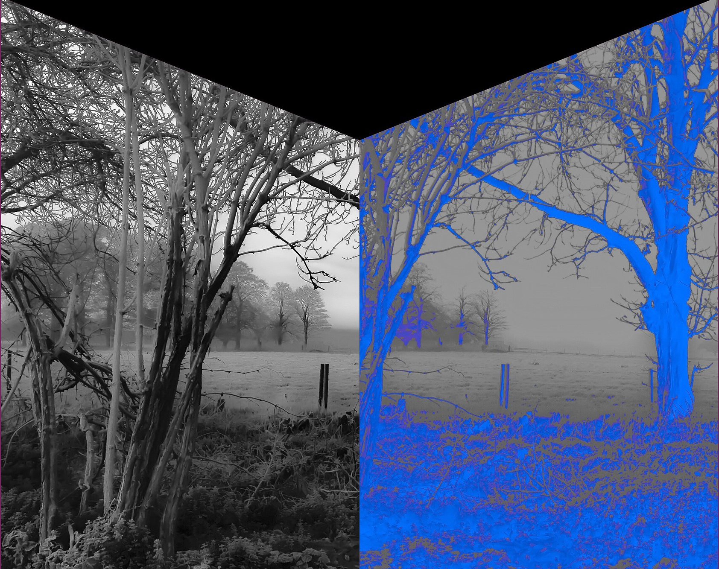
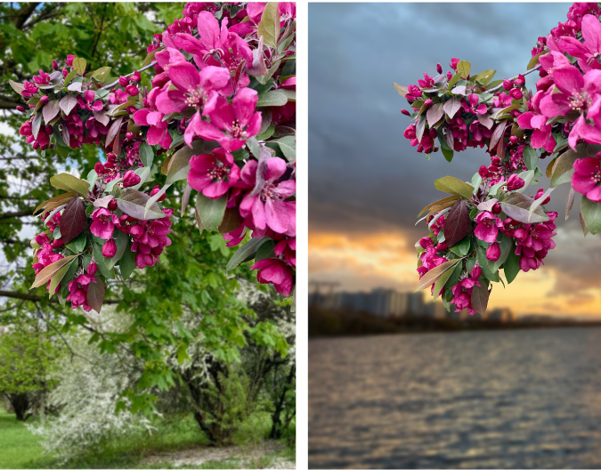
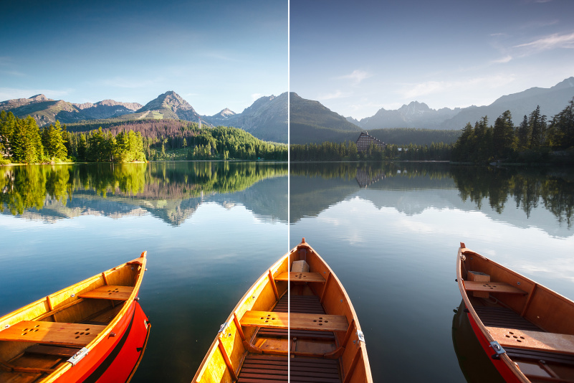
对比度增强
对比度增强的定义
对比度增强的应用
对比度增强的效果
对比度增强方法比较
通过调整图像的亮暗区域，使图像的视觉效果更加鲜明。
使用Python Pillow的ImageEnhance.Contrast功能进行调整。
提高图像分割精度，使边界更加明显。
对比度、亮度、锐化、颜色等方法的增强效果对比。

Slide 11



1.2锐化处理
01
02
03
双边滤波技术
拉普拉斯锐化算子
巴特沃斯高通滤波
双边滤波，非线性处理，保留边缘，平滑图像，参数设置影响效果，常用于图像预处理。
拉普拉斯算子是边缘检测工具，通过计算像素点二阶导数增强图像边缘和细节，有助于图像分割和特征提取。
巴特沃斯高通滤波器能增强图像高频成分，如边缘和纹理，同时提供平滑过渡，避免硬边界效应。

Slide 12
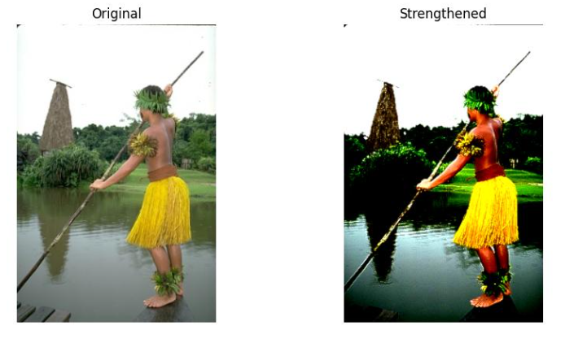
1.3预处理结果比较
对比度增强与锐化处理，有效提升图像对比度和边缘清晰度，为图像分割提供良好前提。

Slide 13
直方图阈值分割尝试
03

Slide 14
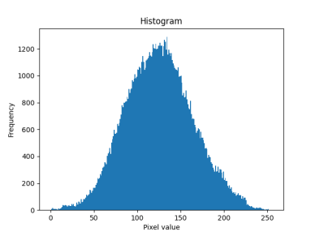
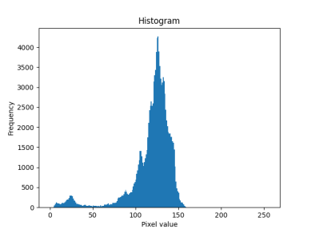
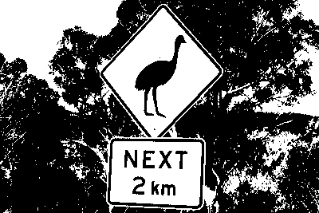
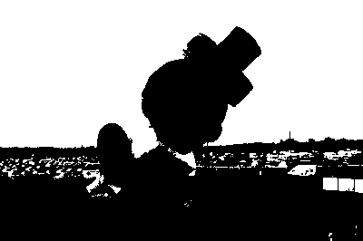
直方图绘制分析和阈值分割
直方图绘制
阈值分割方法
对十张图片进行灰度直方图绘制，分析其分布特征。
采用三角阈值分割和OSTU阈值分割方法进行比较。
01
阈值分割效果
普适性考量
三角阈值分割适用于多峰灰度图，自动阈值法细节处理不佳。
由于自动阈值法效果不佳，放弃使用，需寻找更普适的方法。
03

Slide 15
超像素分割
04
基于SLIC的超像素分割

Slide 16
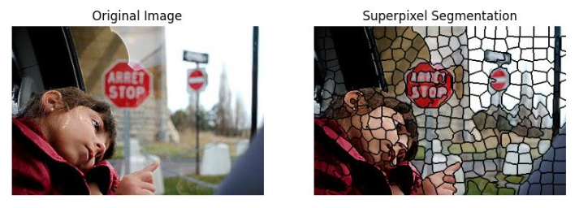
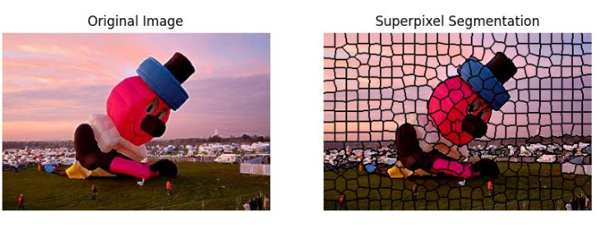
超像素分割方法选取
分水岭超像素分割
分水岭算法和Meanshift是图像分割方法，擅长处理灰度图像，能精确检测边界，但对噪声敏感，可能产生过分割。适用于对象轮廓清晰的场景。
SLIC超像素算法
SLIC超像素算法是高效分割图像为相似像素区域的算法，结合空间和颜色特征，但依赖初始化参数，可能影响分割效果。
N-cut标准分割方法
N-cut是图论为基础的图像分割技术，确保全局最优分割，尤其适合复杂图像，但计算复杂度高。

Slide 17

超像素分割结果比较
SLIC超像素算法
SLIC算法在前景/背景分离上表现更佳，适合用于图像分割。
N-cut标准分割
N-cut方法对羽毛球进行了过度分割，分割效果不如SLIC。
分水岭算法
分水岭算法对轮廓清晰度要求高，非专业图像分割效果不佳。

Slide 18
SLIC超像素分割参数选择
SLIC通过5维特征向量构造距离度量，实现图像像素的局部聚类。
SLIC算法原理
生成的超像素紧凑整齐，邻域特征易于表达，分割速度快，轮廓保持好。
SLIC算法优点
n_segments控制分割块个数，compactness影响边界压缩程度。
SLIC参数设置
n_segments=350，compactness=20时，图像细节保留好，分割清晰。
SLIC参数调整效果

Slide 19
超像素特征表示
05

Slide 20
特征选取
01
颜色特征
颜色特征反映图像物体外观和区域分布，通过计算超像素区域的颜色均值（RGB平均值）来描述色彩特征，颜色均值计算中加权系数为2。
02
纹理特征
纹理特征分析图像，对比度反映区域粗糙度，同质性体现平滑度和均匀性，通过灰度共生矩阵计算得出。

Slide 21

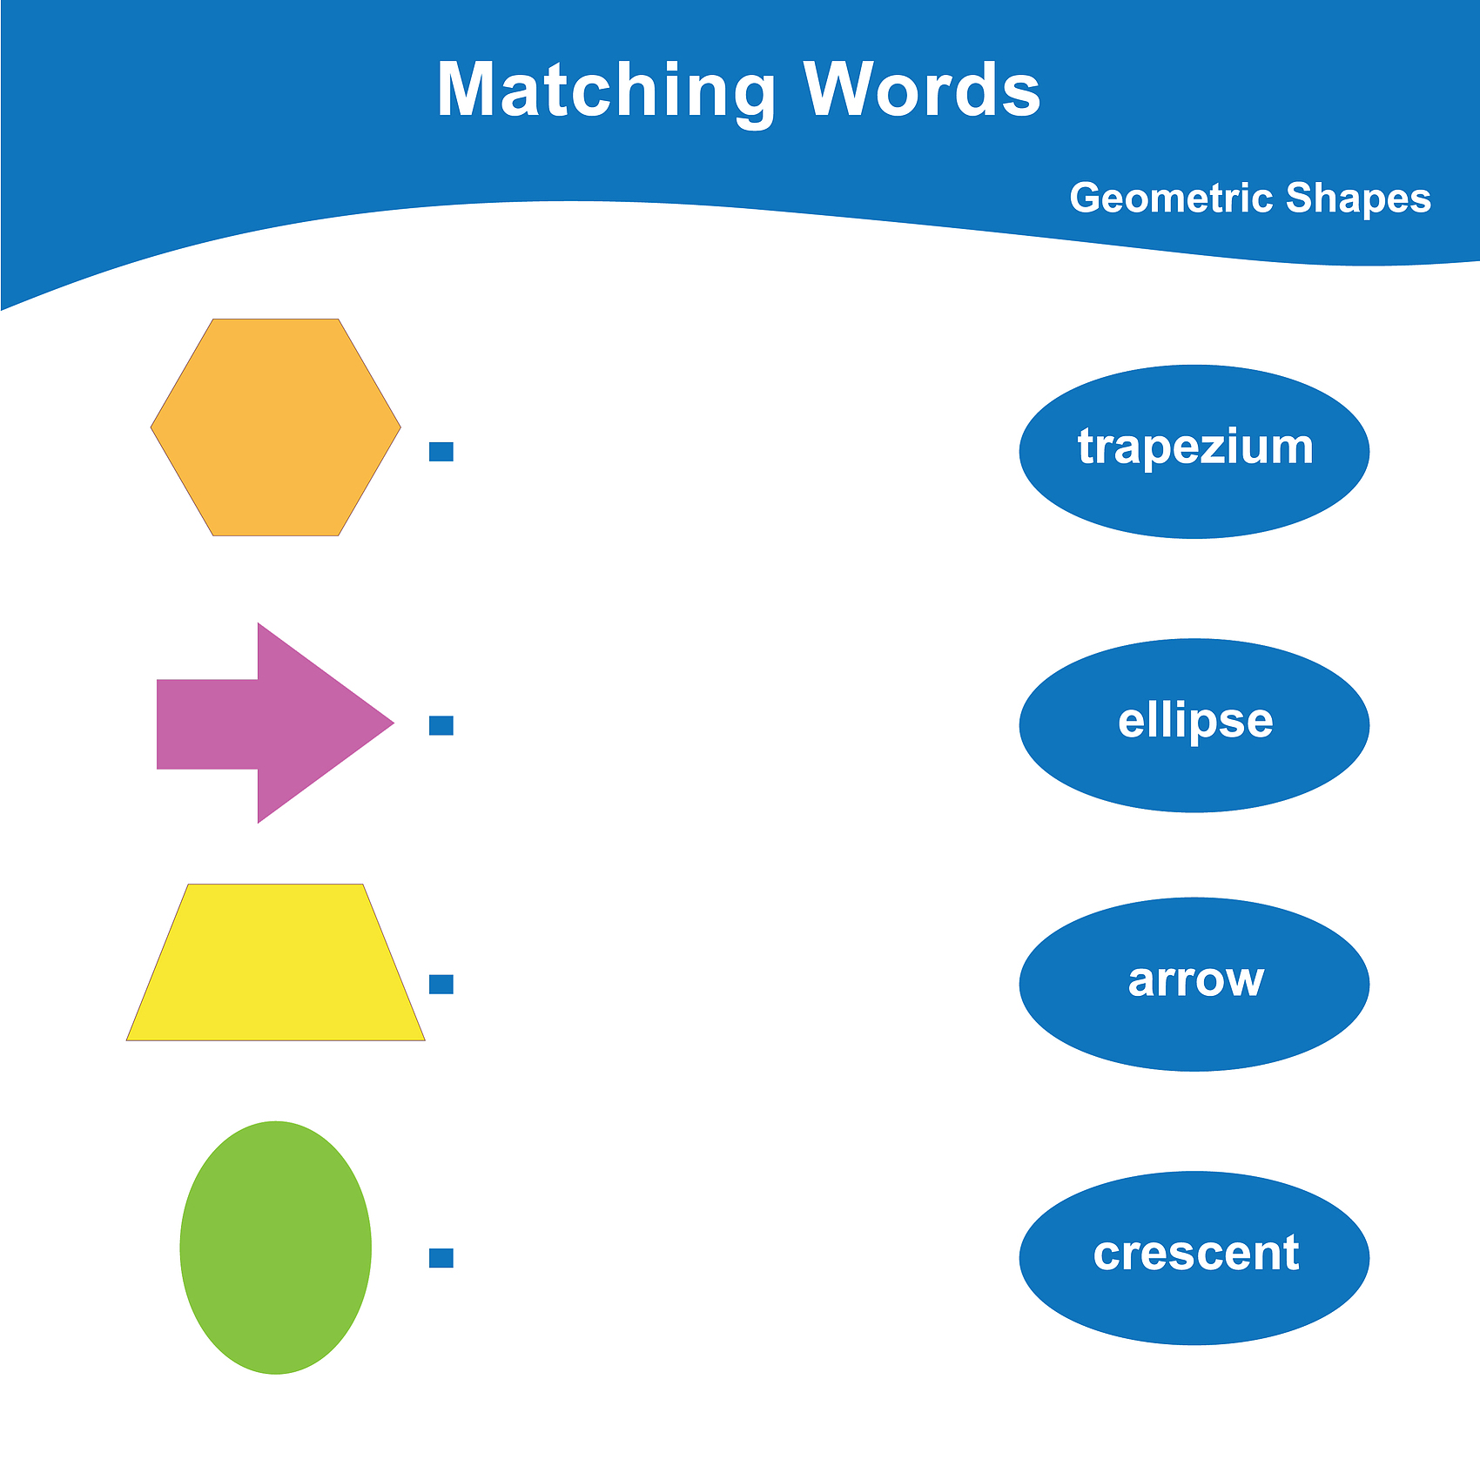
特征选取
边缘信息
形状特征
使用Sobel算子提取超像素区域边缘信息，强调边缘幅度在描述轮廓和形状中的作用，并为特征设置权重系数0.8。
形状特征包括区域面积和周长，用于描述几何属性。在任务中，面积比周长更重要，加权系数分别为1.2和0.5。

Slide 22
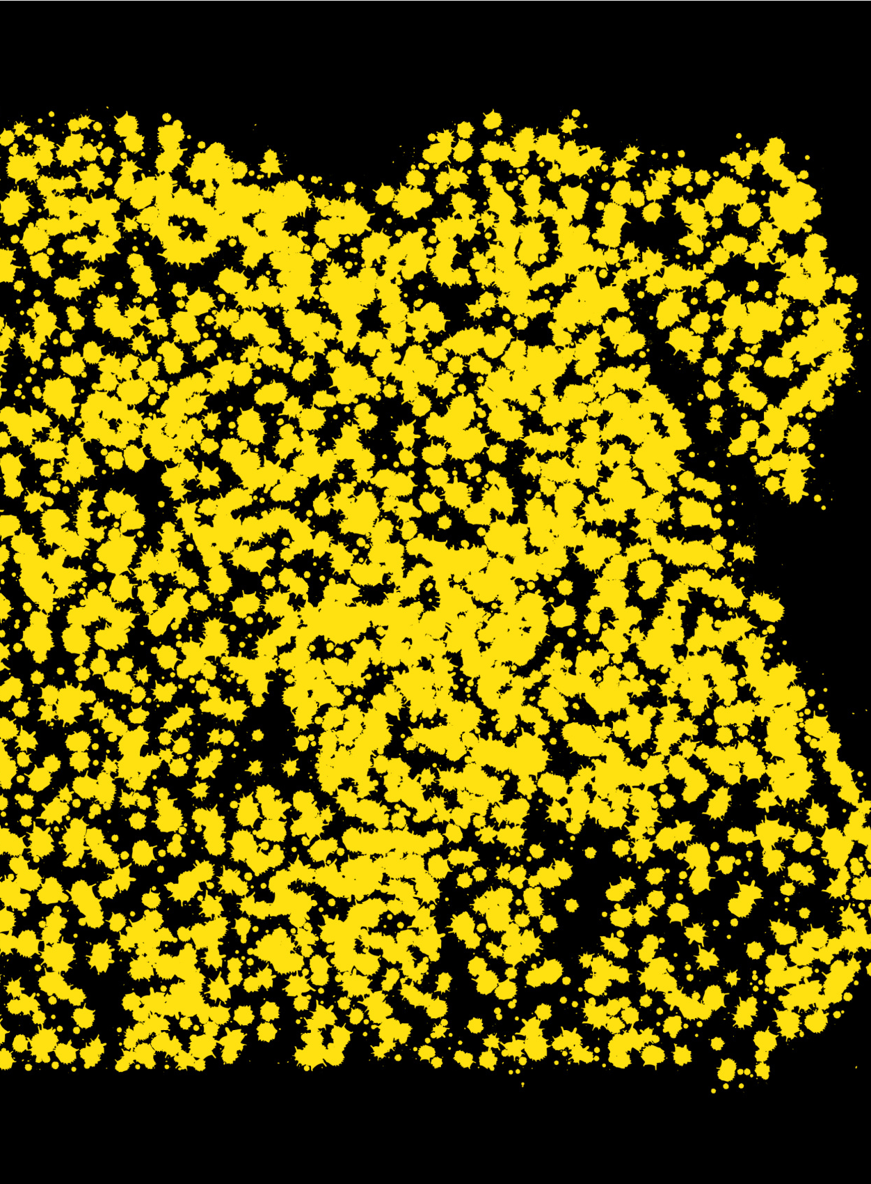

超像素特征聚类
KMeans聚类算法
将超像素特征向量分为多个类别，实现图像语义分割。
超像素特征向量
每个超像素的特征向量作为样本，用于聚类分析。
聚类结果应用
标识超像素区域类别，区分前景和背景。
图像语义分割
通过聚类，实现对图像中不同区域的语义理解。

Slide 23
感兴趣目标提取
06

Slide 24
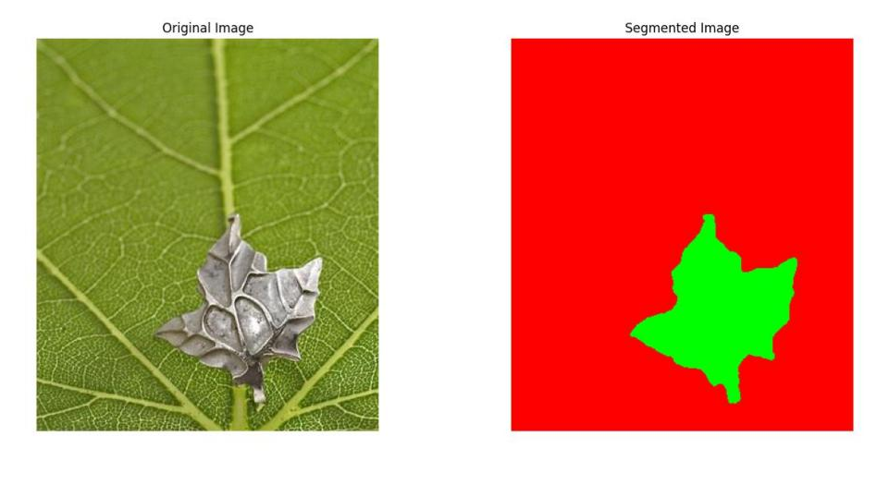
超像素合并
找到最大连通区域：
生成ROI图像：
通过连接组件分析，识别图像中最大连通区域，该区域被视为感兴趣的目标。
根据最大连通区域的掩码，将原图中对应的目标区域提取出来，生成最终的 ROI 图像。

Slide 25
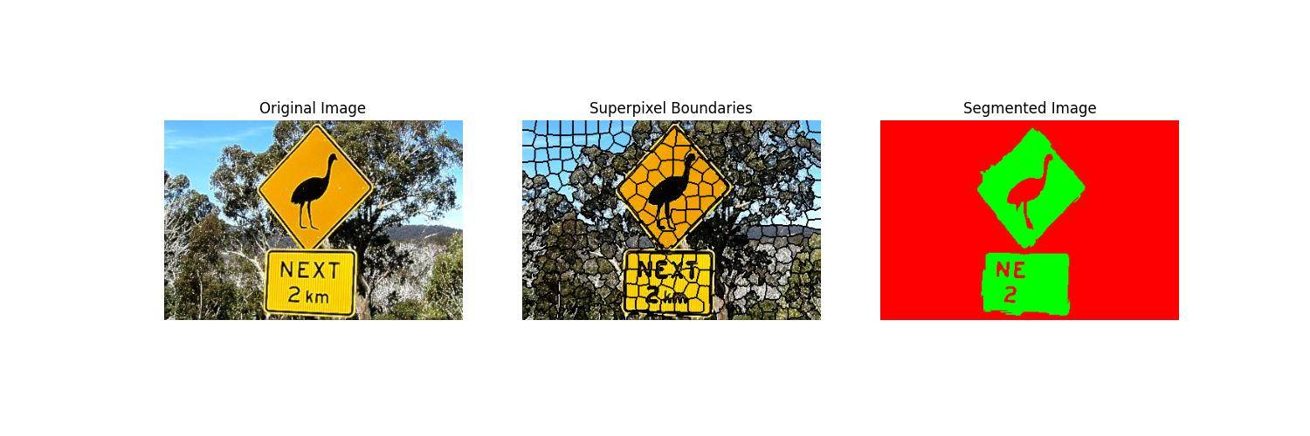
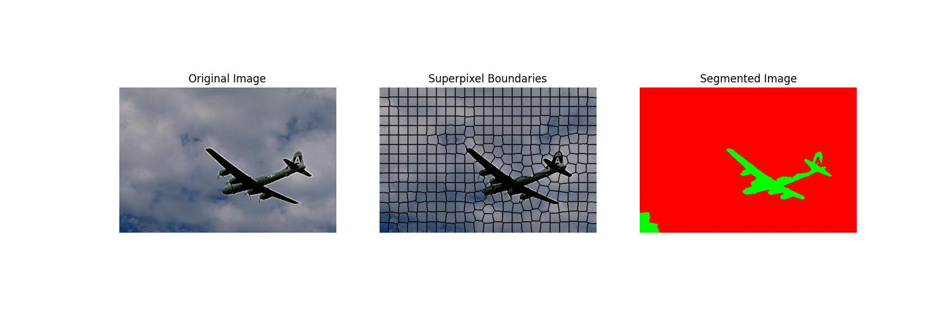
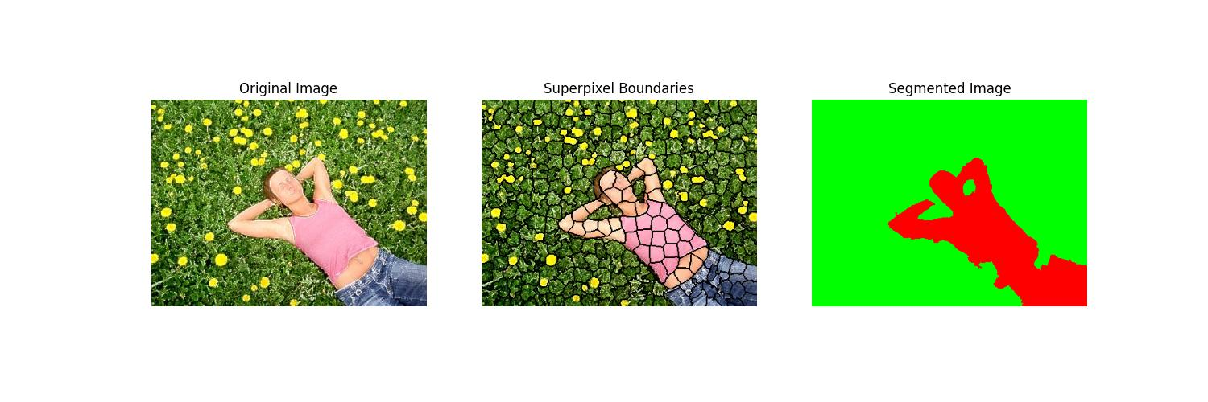
感兴趣目标提取结果
01
目标提取方法
通过超像素分割和合并，清晰识别图像中的主要目标。
02
方法效果评估
该方法在目标明确的样本中效果良好，特征丢失少。
03
分割效果问题
部分图像合并超像素时细节遗漏或错误，影响结果。
04
解决方案建议
使用基于深度学习的语义分割和yolo等模型改善识别效果。

Slide 26
课程设计总结与体会
07

Slide 27

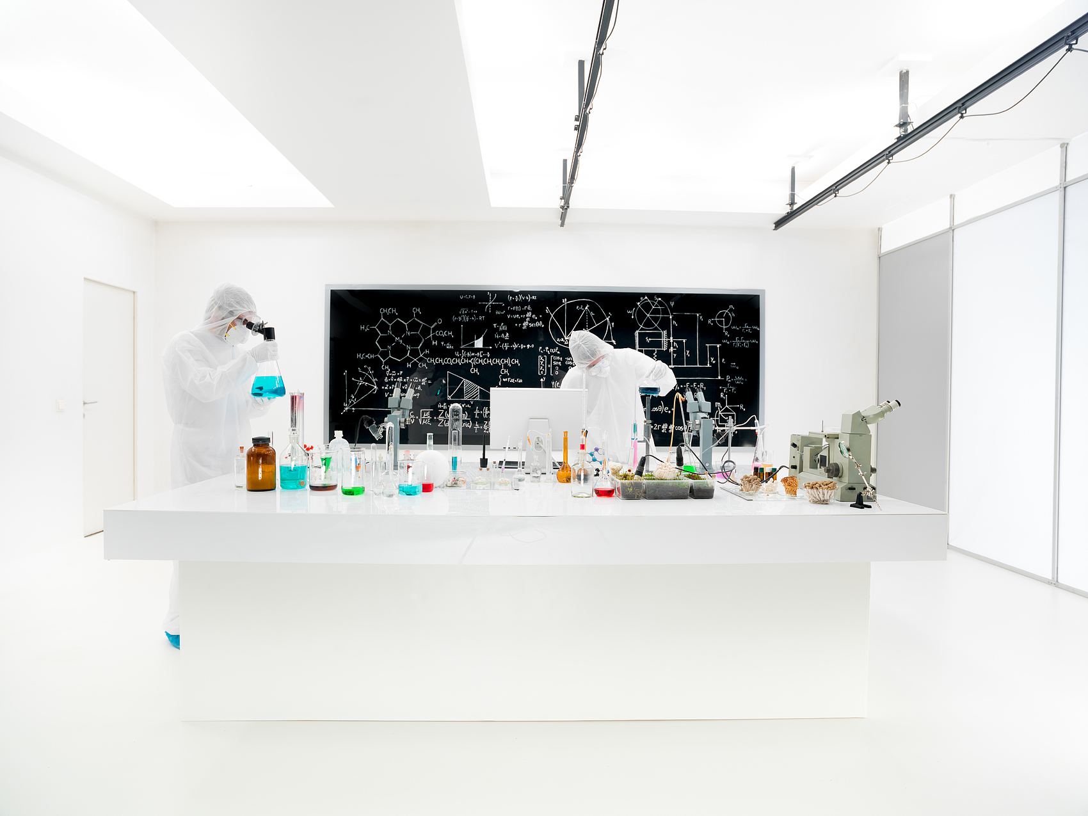
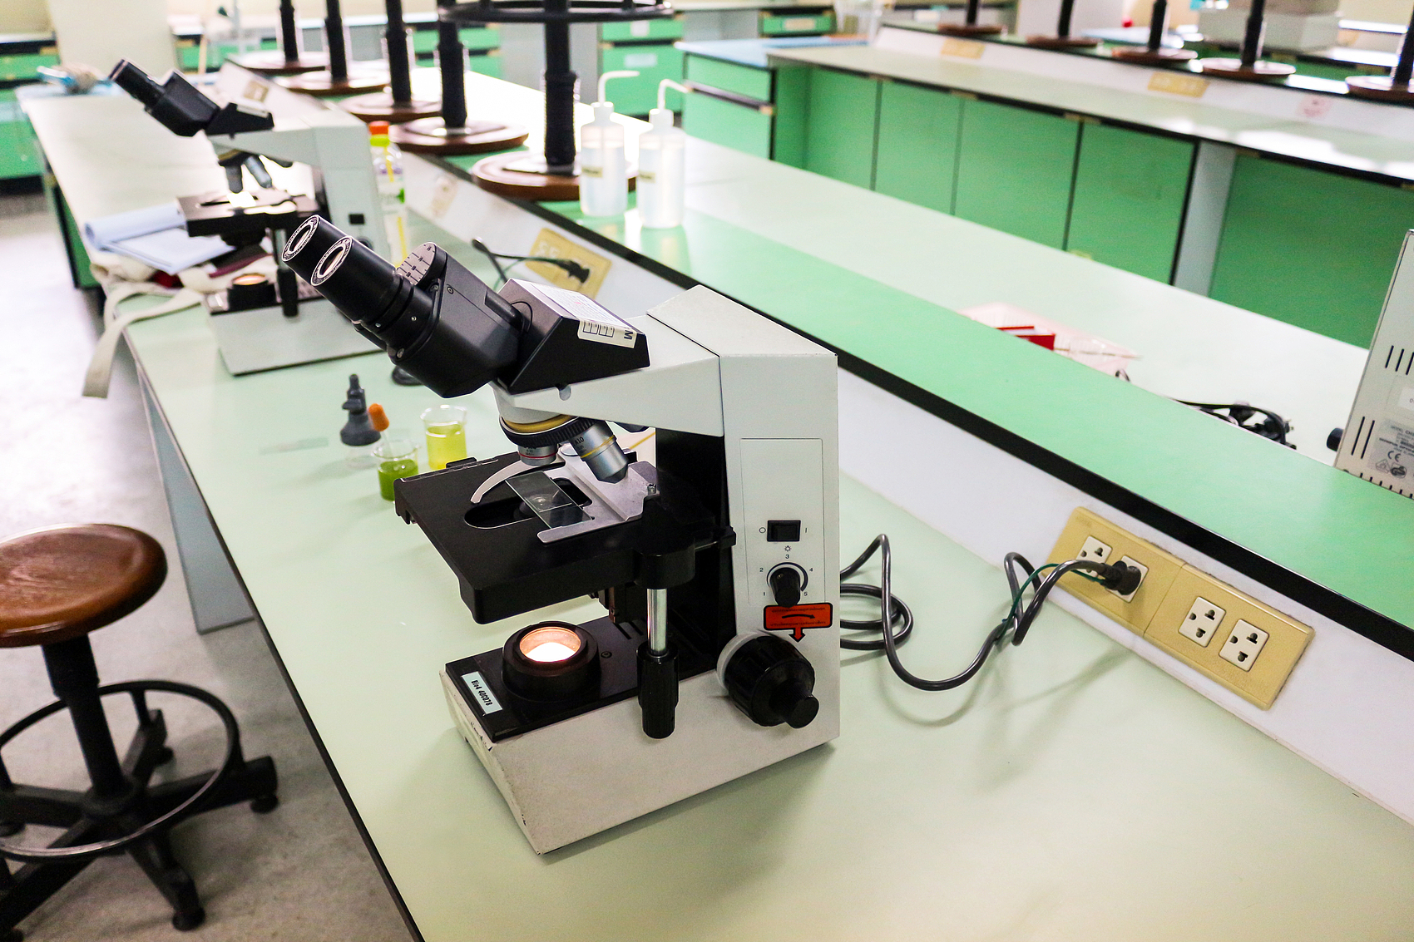
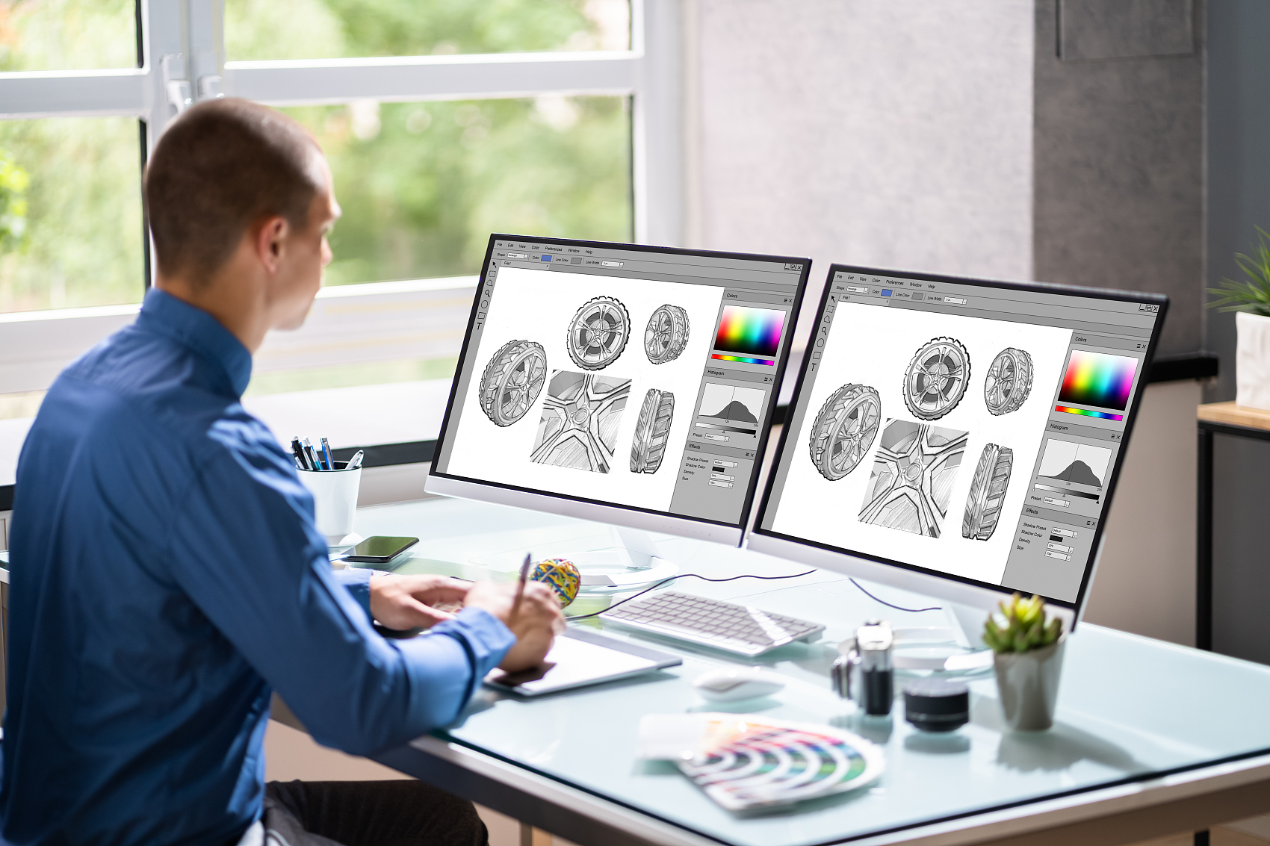
理论与实践结合
图像分割理论
特征提取理论
实践工具应用
理论与实践结合
学习图像分割原理，理解不同算法如阈值分割、区域生长。
掌握特征提取方法，如SIFT、SURF等关键点检测技术。
使用OpenCV、scikit-image等工具进行图像处理和分析。
通过项目实践，将图像处理理论应用于实际问题解决。

Slide 28
算法调参与优化能力
01
02
03
超像素区域优化
目标区域完整性提升
算法参数调整策略
调整SLIC算法参数，实现区域更紧凑的超像素分割。
通过调整KMeans聚类数，增强目标区域的完整性和准确性。
结合实验反馈，逐步优化算法参数以提高图像分割质量。

Slide 29


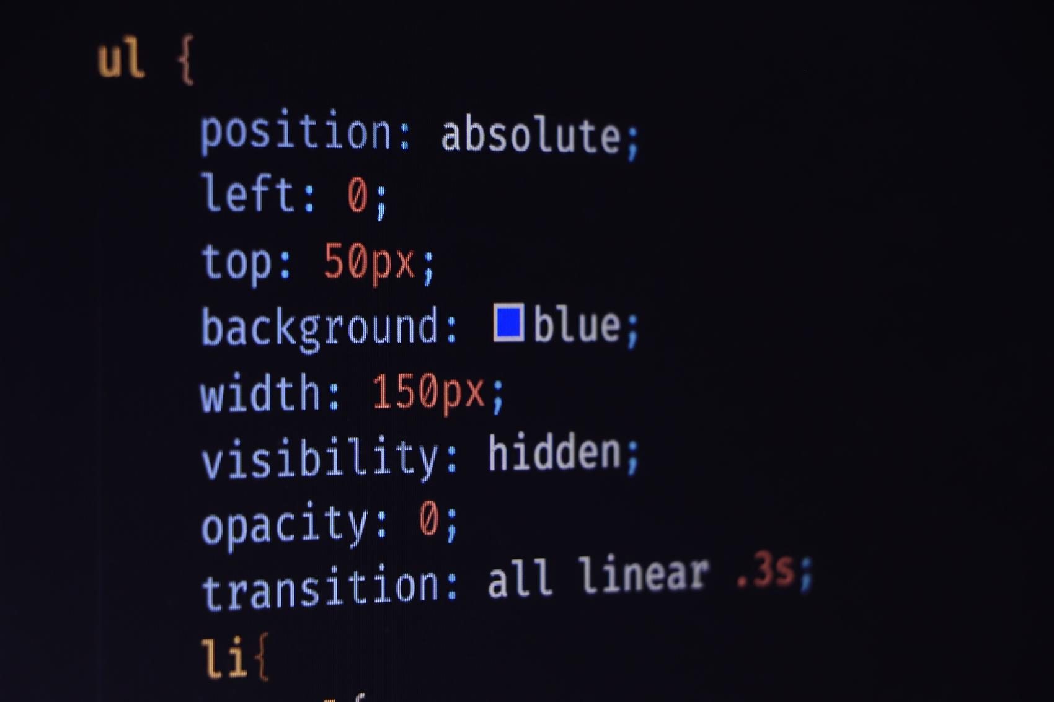
解决问题的能力
定位问题
通过日志分析和错误排查，精确找到代码中的问题所在。
01
解决问题
应用调试和优化技巧，有效解决编程中遇到的问题。
编程能力提升
02
问题解决能力的增强，是编程能力提升的重要标志。
03

Slide 30

团队合作与交流
团队合作提升自我，交流中发现不足，借鉴他人经验，优化设计方案。

Slide 31
谢谢
汇报人：张瑞晨

